Slide 1



ỦY BAN NHÂN DÂN QUẬN LONG BIÊN
TRƯỜNG MẦM NON TUỔI HOA
Lĩnh vực: Phát triển nhận thức
Đề tài: Vòng tuần hoàn của nước
Lứa tuổi: Mẫu giáo lớn 5-6 tuổi
Giáo viên: Nguyễn Thị Thu Hoài

Slide 2

I. Mục đích yêu cầu
1. Kiến thức:
-Trẻ biết được vòng tuần hoàn của nước như nước bốc hơi, ngưng tụ thành mây, tạo thành mưa, nêu được ích lợi của nước đối với con người, cây cối, con vật.
2. Kỹ năng:
- Rèn cho trẻ kỹ năng quan sát, ghi nhớ vòng tuần hoàn của nước, kỹ năng khi sử dụng nước. Biết đoàn kết, giúp đỡ nhau khi chơi
3. Thái độ:
- Giáo dục trẻ biết sử dụng tiết kiệm nguồn nước và biết bảo vệ nguồn nước, bảo vệ môi trường.

Slide 3
II. Chuẩn bị
1. Chuẩn bị của cô:
- Giáo án điện tử, một số hình ảnh sưu tầm về việc giữ gìn vệ sinh nguồn nước.
2. Chuẩn bị của trẻ:
-Trang phục đầu tóc gọn gàng.

Slide 4

1.Ổn định tổ chức:
Cô và trẻ hát bài: “Giọt mưa và em bé”.

Slide 5
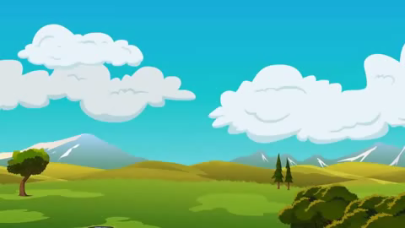

Slide 6
2. Phương pháp hình thức tổ chức.

Slide 7
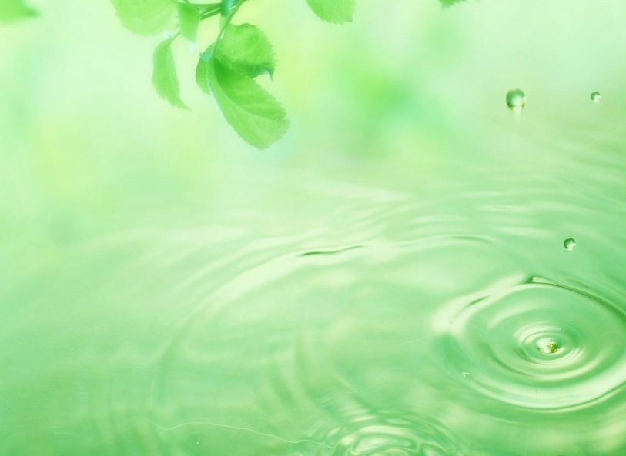
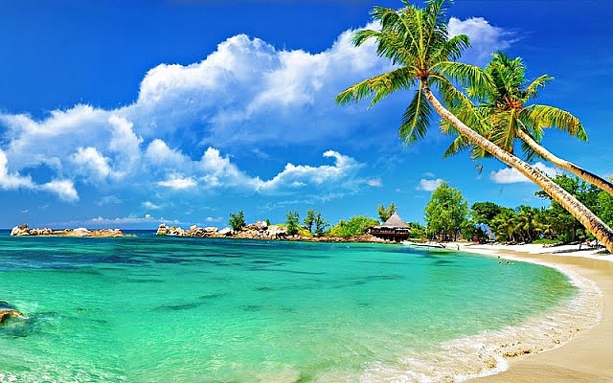
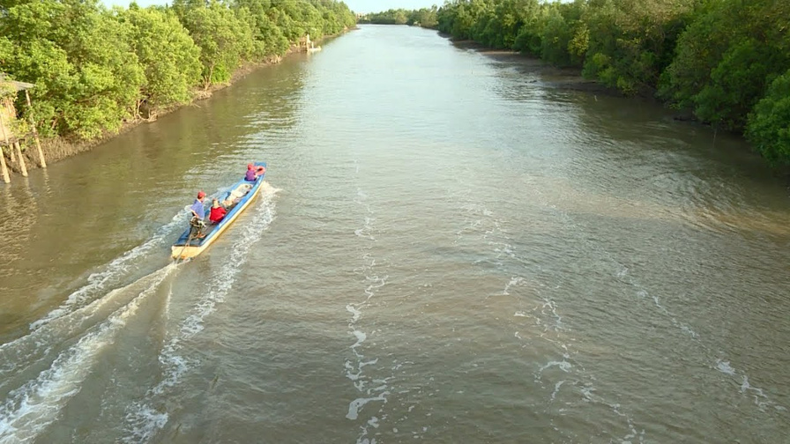
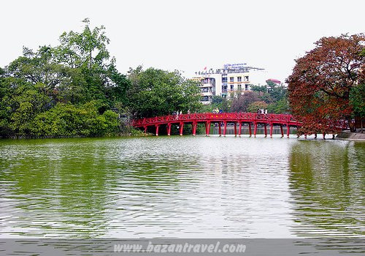
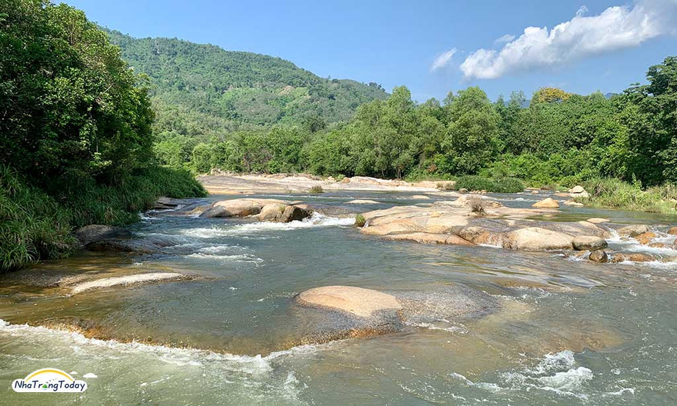
Nước có ở đâu?
Biển
Sông
Hồ
Suối

Slide 8
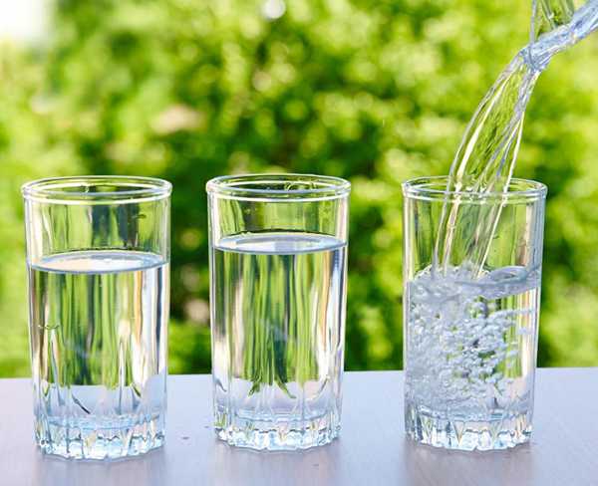
Nước có đặc điểm gì?
Nước trong suốt, không có mùi.

Slide 9


Slide 10
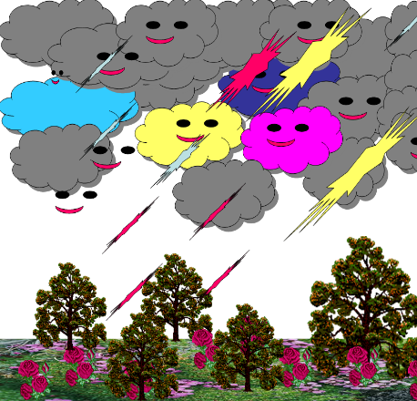
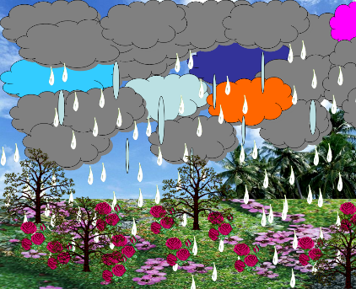
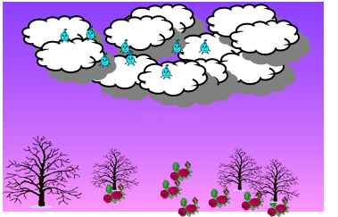
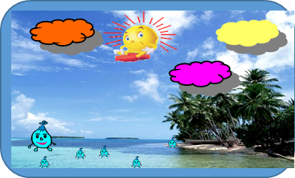
Vòng tuần hoàn của nước.
3. Các giọt nước có trong các đám mây ngày càng nặng hơn.
2. Hơi nước bay lên cao, gặp lạnh ngưng tụ thành những giọt nước rất nhỏ tạo thành những đám mây.
4. Nước trong đám mây
rơi xuống, đó là mưa.
1. Nước ở ao, hồ, sông, đại dương
bay hơi vào không khí.

Slide 11
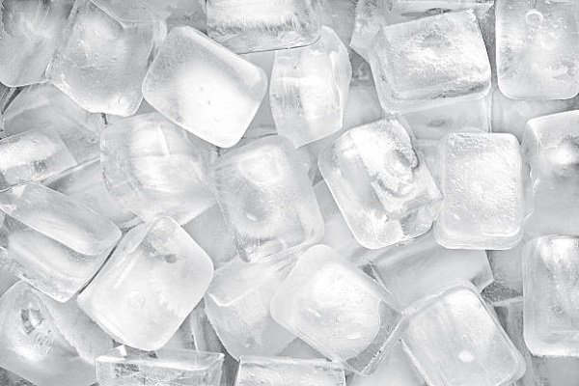
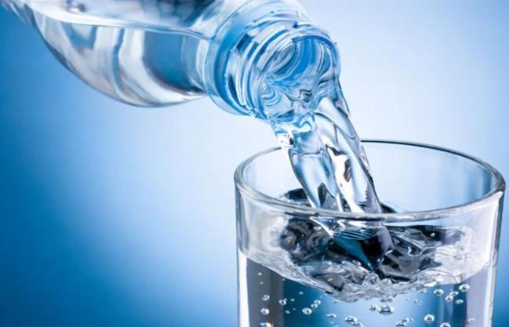
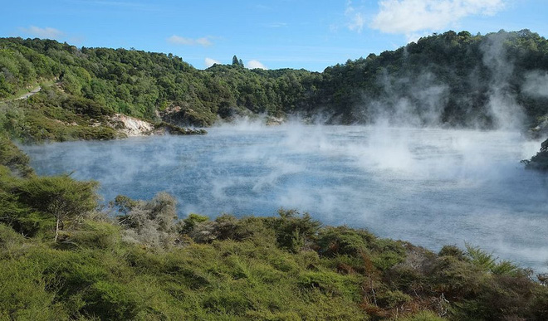
Nước tồn tại ở những thể nào?
Thể lỏng
Thể rắn
Thể khí

Slide 12
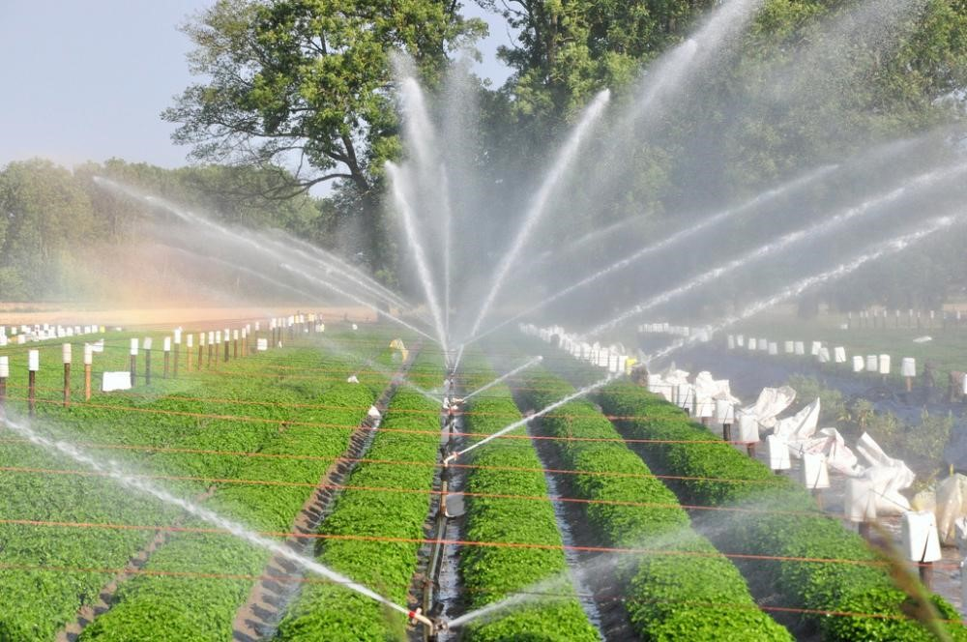
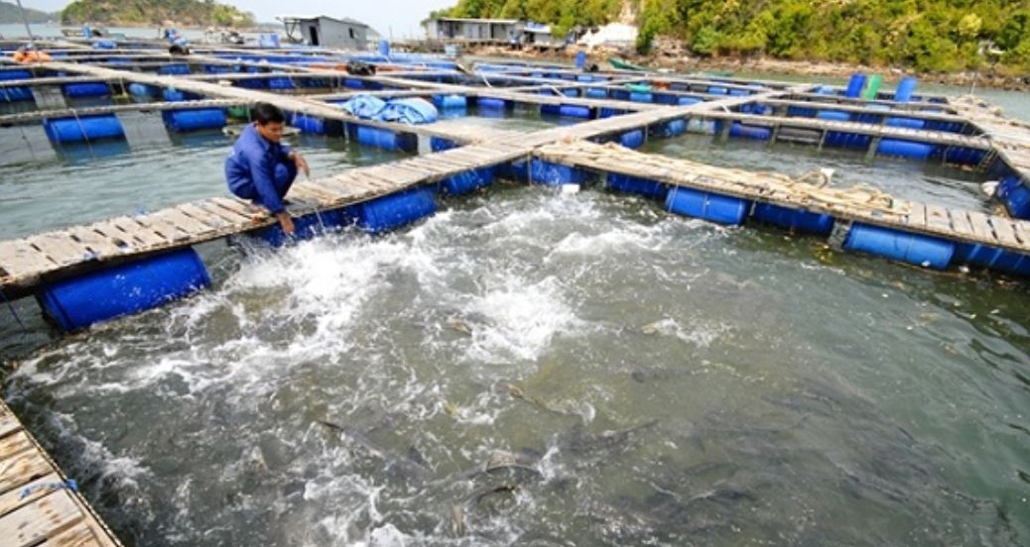
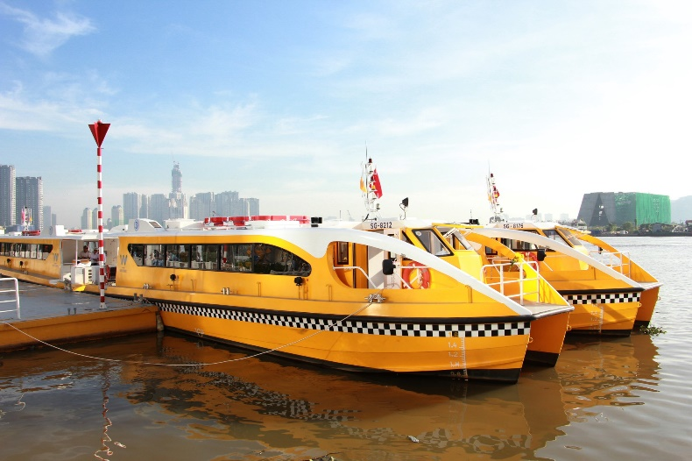
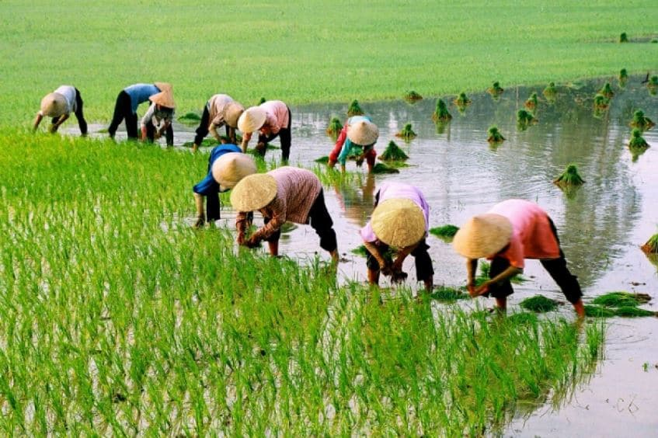
Nước được dùng để làm gì?
Nước phục vụ
sản xuất

Slide 13
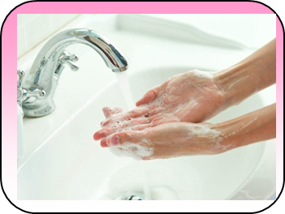
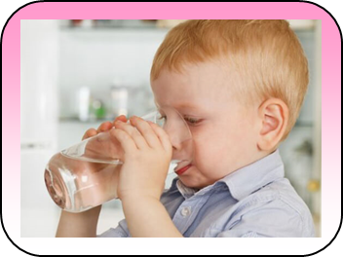



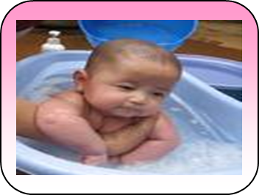
Nước phục vụ
sinh hoạt của
con người.

Slide 14
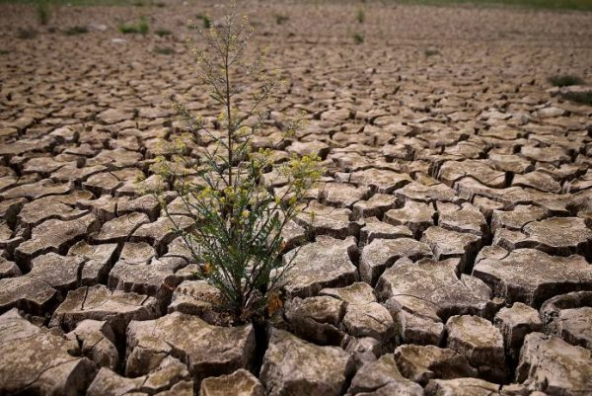
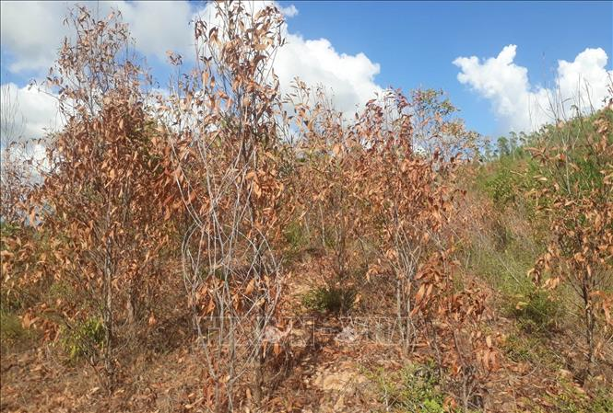
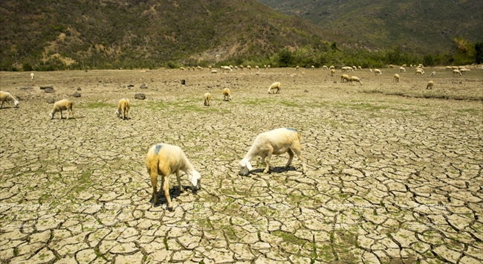
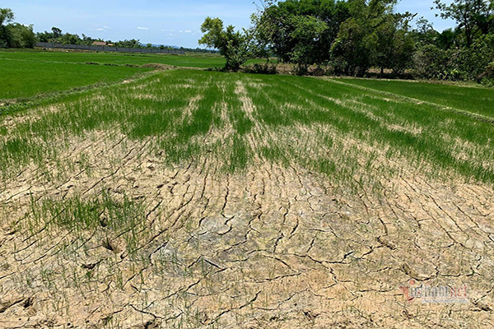
Nếu không có nước chuyện gì sẽ xảy ra đối với đời sống con người?

Slide 15
Giáo dục: Nước rất cần thiết đối với đời sống con người
vì vậy chúng ta phải sử dụng và bảo vệ nguồn nước
như thế nào?
-Giữ sạch nguồn nước.
-Sử dụng tiết kiệm nguồn nước sạch.
-Phân loại và xử lý đúng các loại rác thải sinh hoạt.
-Hạn chế sử dụng túi lilon đựng thực phẩm.

Slide 16
Trò chơi.

Slide 17

